Slide 1
МЕДИАЦИЯ – способ разрешения конфликтов в образовательном пространстве.
Педагог-психолог МУ Центр «Гармония» г.Углич Автономова О.В.

Slide 2
Конфликт.
Конфликт – это столкновения, серьезные разногласия, во время которых нас обуревают неприятные чувства или переживания.
Основа любого конфликта - «опасение (понимание) хотя бы одной стороны, что её интересы нарушает, ущемляет, игнорирует другая сторона или стороны» и сопровождающая это понимание агрессия.

Slide 3
Причины конфликтов :
1
Различные интересы, ценности, потребности.
2
Нарушенные отношения.
3
Внутри личностные проблемы.
4
Разные ценности.
5
Недоразумения, недостаток информации.
6
Большая пространственная близость или удаленность.

Slide 4
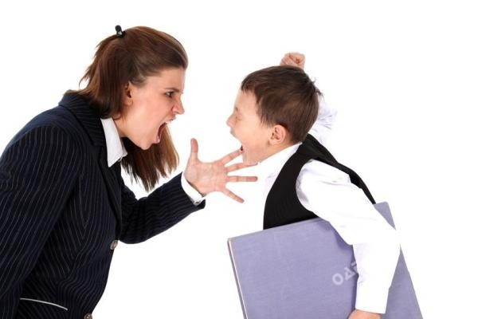
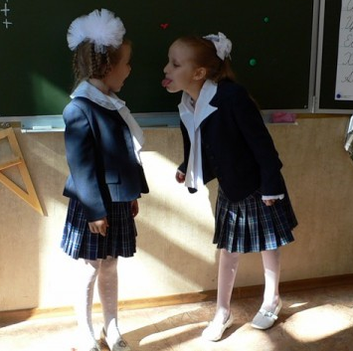
Типы школьных конфликтов:
1
Между учениками.
2
Между учениками и учителями.
3
Между учителями и родителями.
4
Конфликты в самом коллективе педагогов – между учителями
5
Конфликты между учителями и администрацией.

Slide 5
Стратегии выхода из конфликта:
1
Стратегия избегания
2
Приспособление к конфликту
3
Стратегия соревнования
4
Стратегия компромисса
5
Стратегия взаимодействия

Slide 6
Медиация:
Медиация – технология решения конфликта с участием нейтральной третьей стороны.
Восстановительная медиация – это процесс, в котором медиатор создает условия для восстановления способности людей понимать друг друга и договариваться о приемлемых для них и общества вариантах разрешения конфликтных и даже криминальных ситуаций.

Slide 7
В чем отличие медиатора от судьи?
Медиатор не вправе:
Судить
Примирять
Делать заключения
Давать оценки
Представлять сторонам проекты решения
Принимать решение.
Медиация лучше суда, т.к. авторитарный способ решения конфликта затушевывает его, временно подавляет, остаются претензии, недовольства и они обязательно вырвутся наружу, спровоцируют новый конфликт.

Slide 8
В чем отличие медиатора от консультанта?
Медиатор не старается разобраться в сути конфликта, а помочь сторонам придти к решению, которое устроило бы все стороны.
Помогает отделить конфликт от обеих сторон, для решения вопроса, который вызвал конфликт.
Не придерживается точки зрения ни одной из сторон участников конфликта, сохраняя беспристрастность и независимость.

Slide 9
Принципы медиации:
Добровольность участия сторон.
Информированность сторон.
Нейтральность медиатора.
Конфиденциальность процесса медиации.
Ответственность сторон и медиатора.

Slide 10
Медиация в образовании:
Цель медиации в образовании – школьный социум, основанный на позитивном общении (бесконфликтная среда).
Медиатор в школе – это человек, имеющий высшее образование и прошедший дополнительное обучение по специальной программе. Чем медиаторы отличаются от психологов? Образование психолога иногда даже может мешать работе конфликтолога, т.к. существует соблазн вместо посредничества перейти на психологическое консультирование.
Медиаторы не занимаются терапией, работают с психически здоровыми людьми, не корректируют личность, хотя замечено, что в процессе медиации запускается механизм личностного роста, люди обучаются навыкам эффективной коммуникации.

Slide 11
Основные положения:
Конфликт - здоровое явление. Но неразрешенный конфликт – опасен.
Часто конфликт – результат того, что стороны не знают как решить проблему, а не потому, что не хотят её решить.
Участники спора могут принять лучшие решения о своей жизни, чем авторитет извне.
Переговоры успешнее тогда, когда стороны должны взаимодействовать в дальнейшем.
Нейтральный, доверительный характер медиации стимулирует конфликтующие стороны к участию в ней (не страдает самооценка и др.)
Развитые в процессе медиации способности к переговорам полезны для решения конфликтов в будущем.

Slide 12
Задачи медиатора:
Установление контакта со сторонами и между ними.
Создание условий для конструктивного диалога сторон.
Создание безопасной атмосферы во время встречи.

Slide 13
Стадии медиации
Подготовительный этап
Вступительное слово медиатора
Презентация сторон
Дискуссия по выработке тем переговоров
Индивидуальные встречи
4.Общая сессия/Дискуссия по выработке предложений
5. Подготовка проекта соглашения
6. Завершение процедуры
Заключительный этап

Slide 14
Процедура медиации :
1
Индивидуальная беседа, встреча с каждой стороной
2
Открытый диалог двух сторон при посреднике.
3
Составление соглашения.

Slide 15
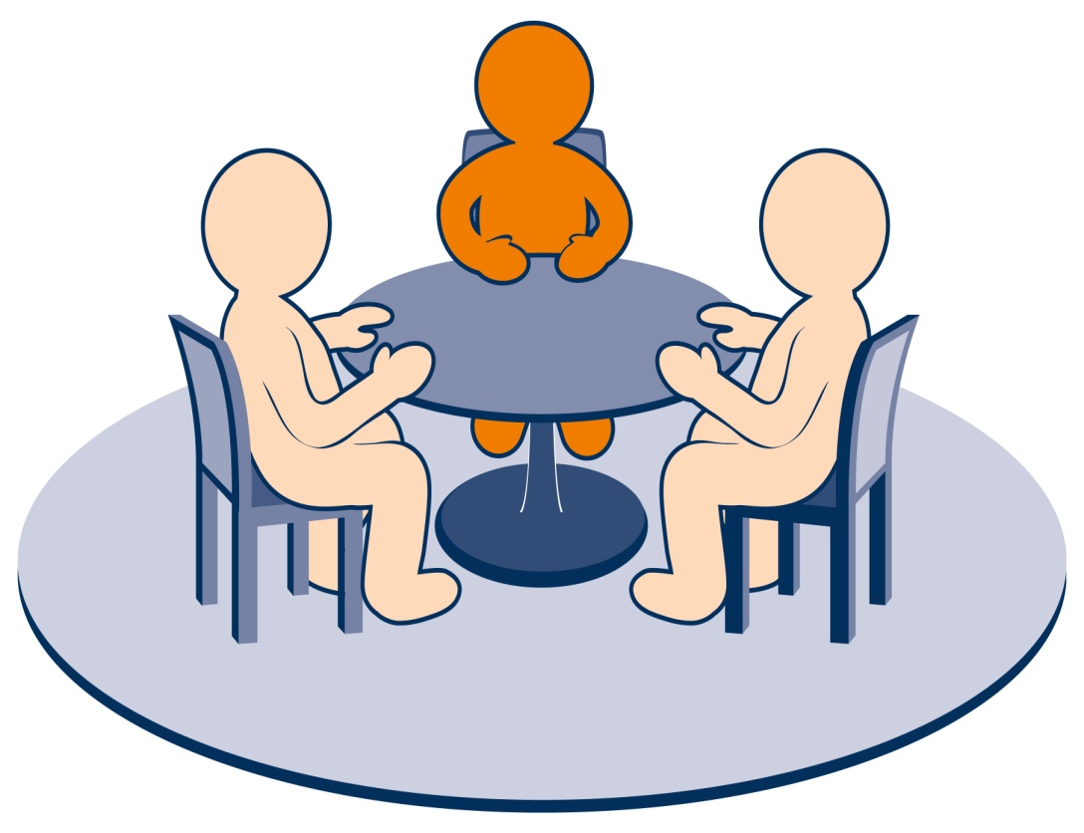
Ход медиации:
Подготовка.
Создание благоприятной атмосферы.
Представление.
Прежнее положение дел.
Подтверждение и корректировка ожиданий.
Разъяснение метода медиации.

Slide 16
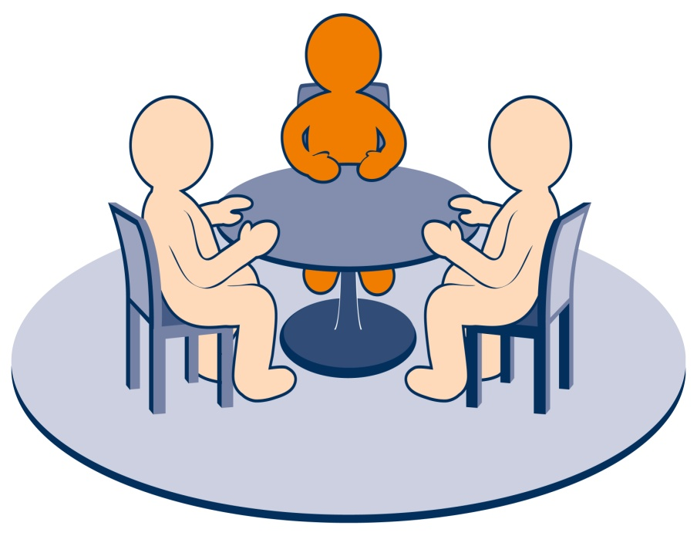
Ход медиации:
Точки зрения отдельных сторон конфликта..
Слушание.
Выяснение общностей и различий.
Рассмотрение конфликта.
Опрос.
Сбор возможных решений.
Выбор наиболее рационального решения.
Решение должно быть:
Справедливым
Эффективным
Разумным
Стабильным

Slide 17
Медиативные компетенции членов Службы медиации:
Навыки саморегуляции (способность реализовывать принципы медиации; контроль работоспособности, состояния)
Коммуникативные (общение, основанное на понимании. Передача и получение информации) и интерактивные (взаимодействие, воздействие друг на друга) компетенции
Способность управлять процессом переговоров в аспектах: тема, динамика, психологическая атмосфера
Способность разрабатывать и проводить образовательные программы с учетом потребностей участников образовательного процесса
Игротехнические способности

Slide 18
Компетенции медиатора-ровесника:
Умение видеть конфликт
Понимание целей медиации ровесников
Навыки активного слушания
Нейтральность позиции
Различение позиции и интересов в конфликте
Управление процессом медиации

Slide 19
подготовка медиаторов-ровесников
Образовательные программы
Оценка компетентности
Условия для работы медиаторов-ровесников
Сертификат медиатора-ровесника
Форма организации деятельности медиаторов - ровесников

Slide 20
Формы организации деятельности медиаторов-ровесников
Клуб
Совет школы
Проектная деятельность
Медиаторы- дежурные
Популяризация школьной медиации
Исследования
Творческие проекты: реклама, видео, значки

Slide 21
Роль медиатора:
Не медиатор разрешает спор, а сами стороны.
За содержание решений ответственны стороны.
Все сохраняют конфиденциальность, если все не решили обратное.
Медиатор не будет ничего оценивать, осуждать, принимать чью -то сторону.
Медиатор следит за соблюдением правил и может прервать беседу.

Slide 22
Медиатор. Какой он?
терпеливый,
спокойный,
коммуникабельный,
доброжелательный человек,
с хорошими организаторскими способностями,
умеет слушать,
тактичен,
беспристрастен,
верит в потенциал участников,
соблюдает кодекс этики независимого ведущего.

Slide 23
Обязательные правила для сторон:
Дать другой стороне выговориться
Не прерывать
Слушать достойно
Никаких оскорбительных выражений

Slide 24
Цель деятельности Службы:
Создание благополучной, гуманной и безопасной среды в образовательных организациях для полноценного развития и социализации детей и подростков.
Задачи деятельности Службы:
Популяризация среди обучающихся, родителей и педагогов альтернативных способов разрешения конфликтов и информирование их о принципах и ценностях медиации;
Помощь в разрешении конфликтных ситуаций на основе медиации;
Повышение уровня психологической компетентности участников образовательного процесса, в том числе в сфере эффективной коммуникации в конфликте;
Обучение школьников альтернативным методам урегулирования конфликтов и способам разделения ответственности.

Slide 25
Принципы деятельности Службы:
Добровольность (медиация происходит с согласия сторон, включая принятие решения).
Равноправие (каждый из участников медиации имеет равное право высказываться, принимать участие в обсуждении и принятии конечного решения).
Конфиденциальность (медиатор и стороны не имеют права разглашать информацию, полученную в ходе медиации, без согласия сторон).
Нейтральность (медиатор не решает, кто прав, а кто виноват).

Slide 26
Проблема возникновения межэтнических конфликтов
Межэтнический конфликт - одна из форм отношений между национальными общностями, характеризующаяся состоянием взаимных претензий, имеющая тенденцию к нарастанию противостояния вплоть до вооруженных столкновений, открытых войн.

Slide 27
Причины возникновения межнациональных конфликтов
неравенство в уровне жизни и доступе к материальным и духовным благам;
несовпадение государственных или административных границ с границами расселения народов;
быстрое изменение в соотношении численности разных народов вследствие миграции и различий в уровне естественного прироста населения;
принадлежность к разным религиям и конфессиям;
этноцентризм — уверенность в превосходстве одного этноса над другими;
прошлые взаимоотношения народов и исторические национальные обиды;
крайние формы национализма в официальной политике;
предрассудки и стереотипы обыденного сознания;
неприятие особенностей культуры и бытового поведения представителей иных этносов.

Slide 28
Типология межнациональных конфликтов:
-социально-экономические конфликты;
-культурно-языковые и конфессиональные конфликты;
-политические конфликты;
-территориальные конфликты.

Slide 29
Факторы, оказывающие влияние на межэтнические конфликты:
1. национальный состав региона (вероятность конфликта выше в смешанных регионах);
2. тип поселения (вероятность выше в городах);
3. возраст (крайние полюса: «старые — молодые», даю большую вероятность конфликта);
4. социальное положение (больше вероятность конфликтов при наличии маргиналов);
5. уровень образования (необразованные люди легче мотивируются);
6. политические взгляды (конфликтность выше у радикалов).

Slide 30
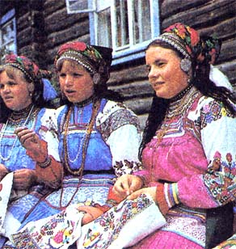
Субъектами межнациональных конфликтов являются этнические общности.
Национальная (этническая) общность — разновидность социальной группы, отличительными особенностями (признаками) которой являются общность языка, культуры, исторического прошлого.

Slide 31
Основные разновидности социально-этнических общностей
Племя — тип этнической общности, присущий преимущественно первобытно-общинному строю и основанный на кровном родстве (имело свою территорию и охватывало большое число родов и кланов).
Род — группа кровных родственников (по материнской или отцовской линии.
Клан — родовая община, которая является источником формирования племенной власти.
Народность — тип этнической общности, которая возникает в период родо-племенной организации общества уже не кровнородственном родстве, а на территориальном единстве.
Нация — этническая общность для которой характерны единство территории, экономической жизни, культуры, национального самосознания (возникает в период становления капиталистического строя и образования национальных государств).

Slide 32
Этническое самосознание
чувство принадлежности к определенному этносу, осознание своего единства и отличия от других этнических групп.

Slide 33
Национальное самосознание
предполагает приверженность национальному языку, территории, культуре, чувство национальной гордости, а также существование определенных национальных стереотипов, аккумулирующих коллективный опыт отно-шения к своей нации и другим этносам.

Slide 34
Этнические стереотипы
Совокупность упрощенных обобщений о группе индивидов, позволяющих распределять членов группы по категориям и воспринимать их шаблонно, согласно этим ожиданиям.

Slide 35
Национализм -
1) - чувство приверженности своей нации;
в однонациональных государствах совпадает с чувством патриотизма.
2) - особая форма идеологии и политики, в основе которой лежат идеи национальной исключительности и национального превосходства.

Slide 36
Б. Шейфер, 5 ступеней национализма:
) любовь к общей земле, расе, языку, истории, культуре;
2) стремление к политической независимости, безопасности нации, которая есть цель в себе, высшая форма общественного единства;
3) преданность нации и своему народу;
4) представление, что индивиды живут исключительно для нации, которая есть цель в себе и высшая форма общественного единства;
5) данная нация должна быть господствующей и для достижения в праве совершать агрессивные действия.

Slide 37
Межконфессиональный конфликт
- конфликт между группами, относящимися к разным конфессиям или имеющими разные религиозные убеждения.

Slide 38
Естественные формы урегулирования межнациональных конфликтов, складывающиеся в результате того или иного типа взаимодействия с инокультурной средой
1. геттоизация;
2. ассимиляция;
3. культурный обмен и взаимодействие;
4. частичная ассимиляция;
5. культурная колонизация.

Slide 39
Прогнозирование межэтнических конфликтов:
постоянное взаимодействие по всем
коммуникационным каналам с этническими диаспорами.
работа с лидерами диаспор;
анализ общественного мнения;
знание ранних симптомов межгрупповых конфликтов в их латентной фазе (критические высказывания в адрес других групп, усиление идентификации «Мы» с акцентом на противопоставление «Они» и т. п.)

Slide 40
Важное значение имеет работа по:
- изменению ценностных ориентаций в направлении повышения уважения к правам и свободам личности, доброжелательности в отношениях;
- укреплению доверия;
- борьбе с насилием и нетерпимостью, т. е. изживанием «субкультуры насилия».

Slide 41
Предупреждение межэтнических и межконфессиональных конфликтов на психологическом уровне:
- воздействие и выдвижение контр-мотивов, которые могут заблокировать первоначальные агрессивные намерения конфликтующих сторон.
- в условиях конкретного конфликта целесообразно работать над изменением индивидуального отношения к проблемной ситуации и поведению в ней, а также воздействуя на состояние и поведение оппонентов.

Slide 42
Задачи медиатора:
- управление процессом переговоров без вмешательства в его содержание.
- побуждение сторон к самостоятельному поиску и принятию вариантов решения;
- медиатор обеспечивает добровольность и равноправие их участия в переговорах, учет интересов каждой из сторон и реалистичность соглашения.

